Slide 1

Véhicule Intelligent
Détection de feux rouges
Louis Marchal - Théo Vidal 07/02/2024

Slide 2

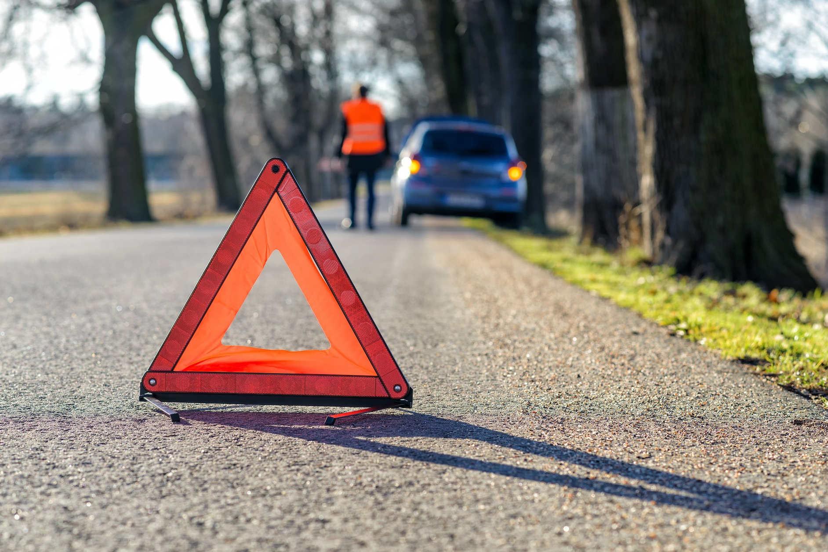
Sécurité Routière, Un Enjeu prioritaire
4,5 franchissements par heure [1]
10% des accidents corporels [2]
14% des tués piétons en milieu urbain [2]
1

Slide 3
LA détection dans le Véhicule,
Une solution envisageable
Fiabilité
Mesure En temps réel
Un vrai négatif est un danger,
Un faux positif est extrêment dangereux si cela entreine une réaction du véhicule
Pour pouvoir agir en un temps raisonnable, il faut être capable de mesurer le feux le plus rapidement possible
2

Slide 4
ÉtapeS de notre projet
développement d’un utilitaire de Lecture d’images
Conversion d’un espace de Couleur à un Autre
DÉtection de Maxima
Filtrage des solutions
3

Slide 5
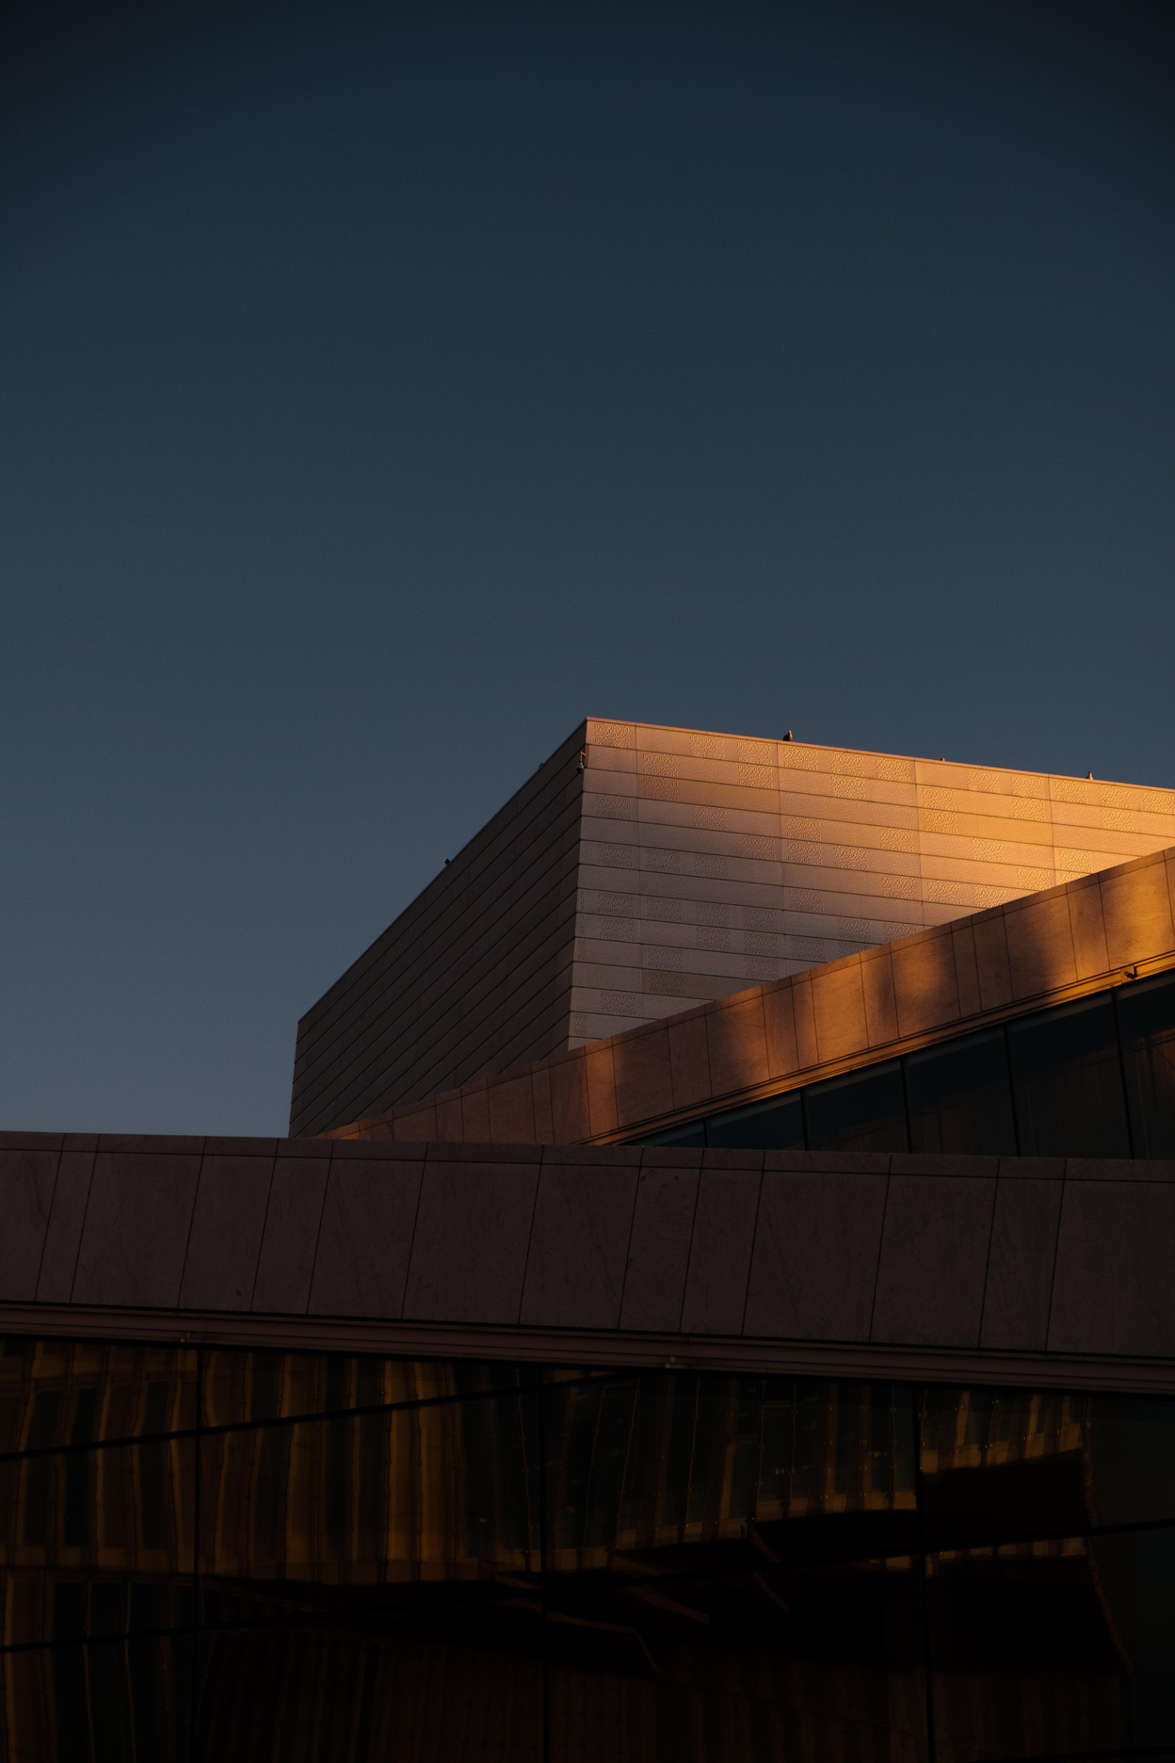
Utilitaire de lecture et d’affichage d’images
4

Slide 6
Les fonctionnalités
Lecture du flux d’images
Nous disposons d’une liste d’image composant une vidéo à 30 fps
Lecture et Pause
Fonctionnalité bonus pour nous aider dans les prochaines étapes
Déplacement Dans la vidéo grâce auX flècheS Gauche/Droite
Fonctionnalité bonus pour nous aider dans les prochaines étapes
personnalisation DES PARAMÈTRES DE CALCUL ET D’AFFICHAGE
5

Slide 7
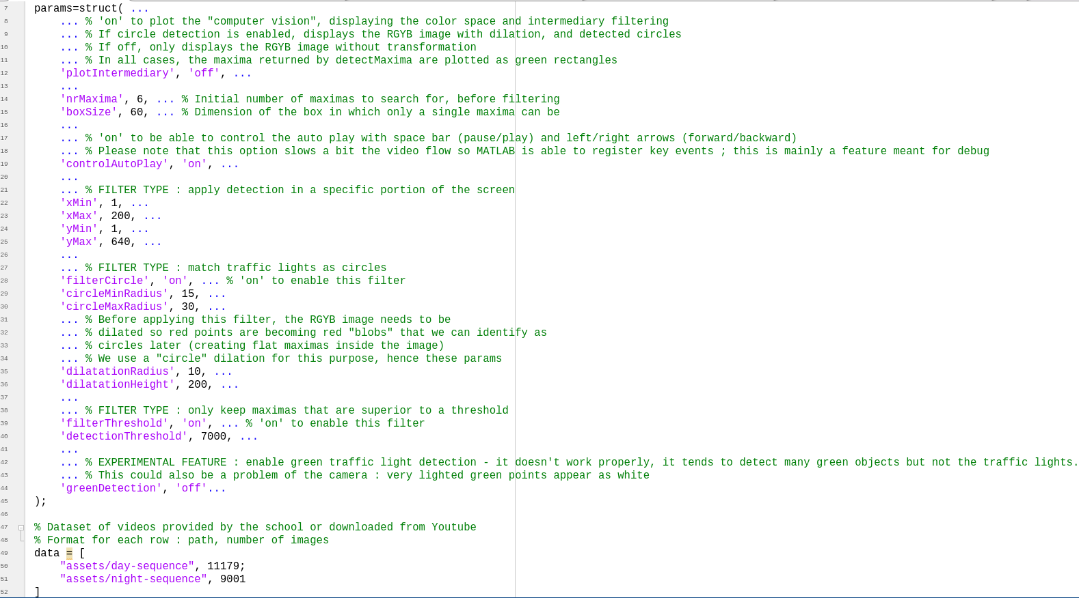
6

Slide 8
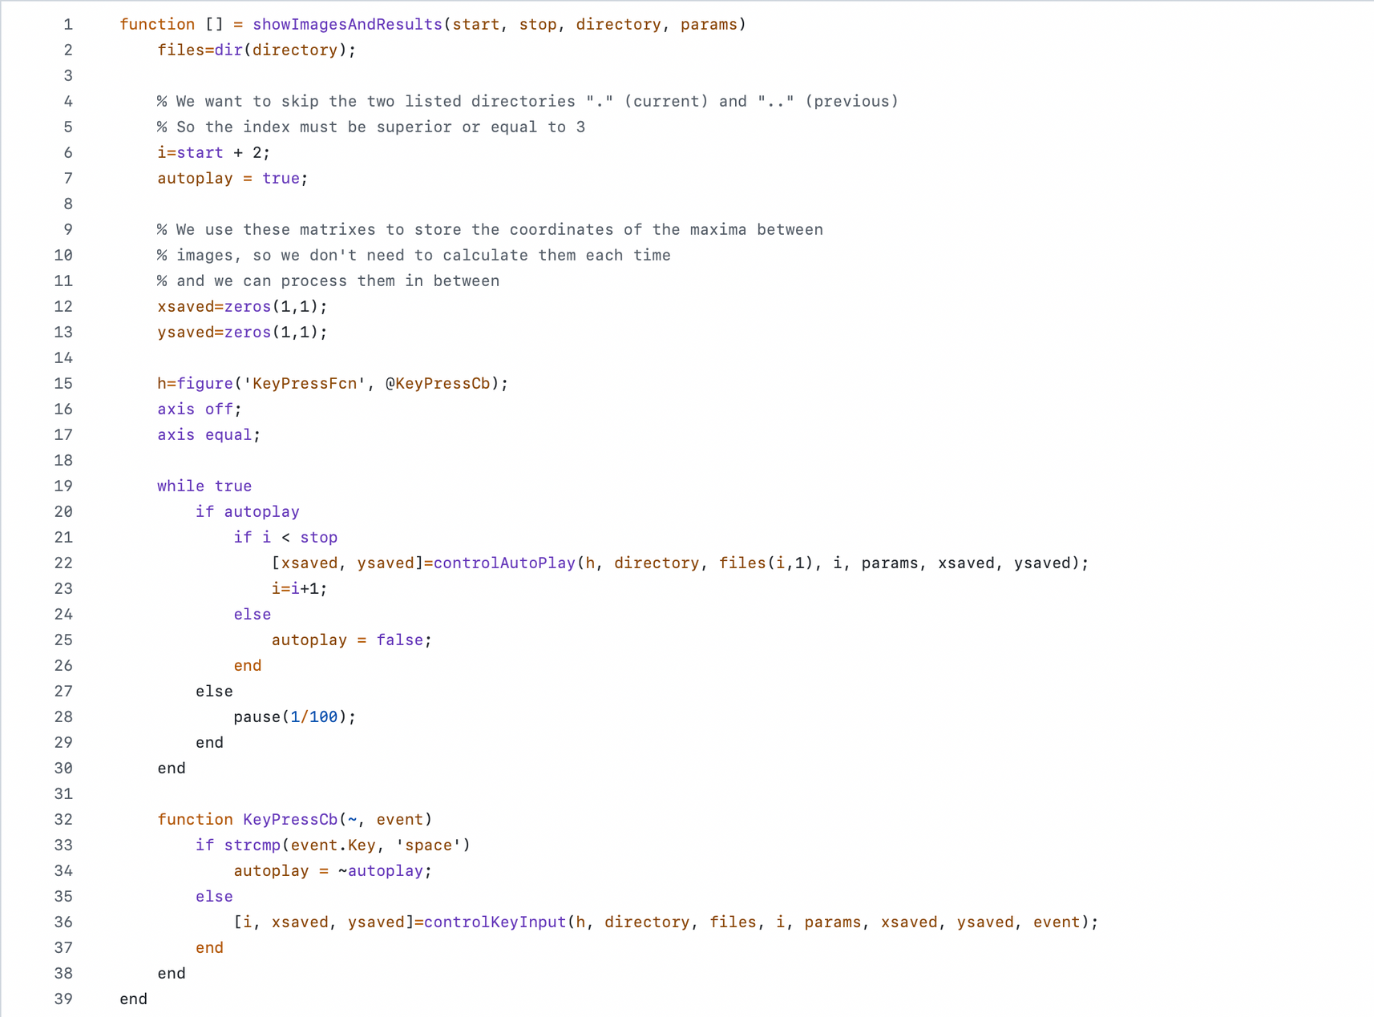
7

Slide 9
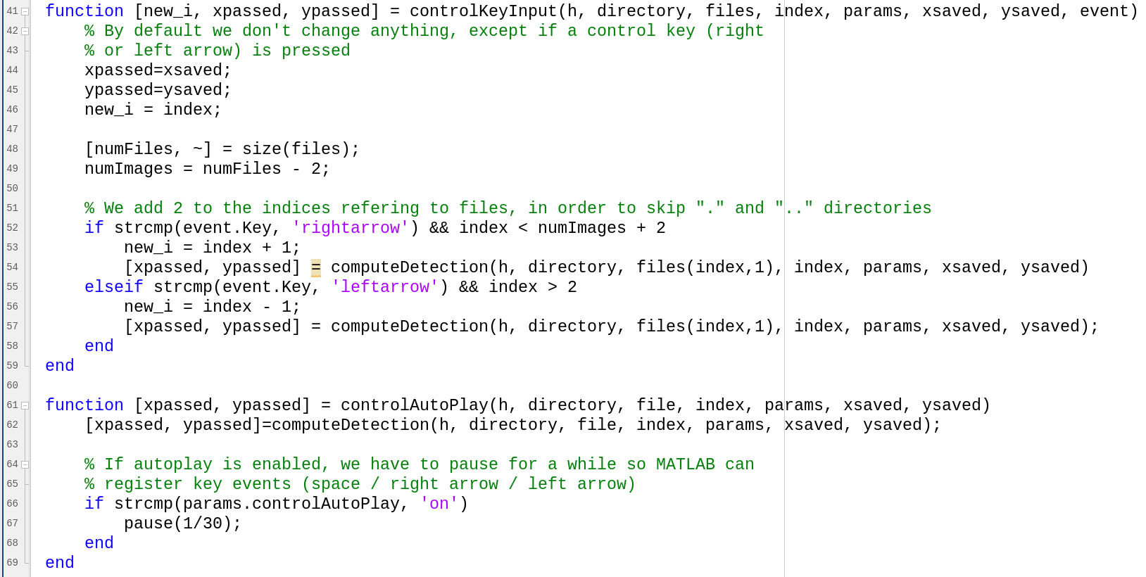
8

Slide 10

Conversion des espaces de couleurs

Slide 11
Pourquoi faire un changement ?
Transformation peu coÛteuse (opérations matricielles)
permert de détecter plus facilement les feux
9

Slide 12
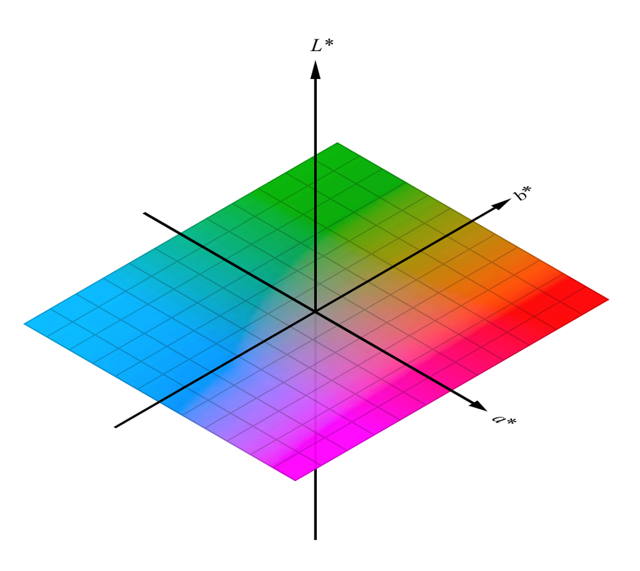
QUel espace de couleur utilise-t-on ?
On utilise l’espace La*b*
La clarté
distance par rapport à la couleur grise de même clarté
10

Slide 13
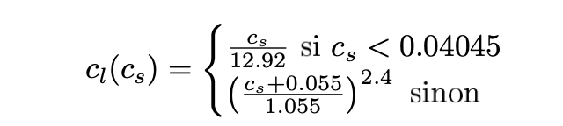

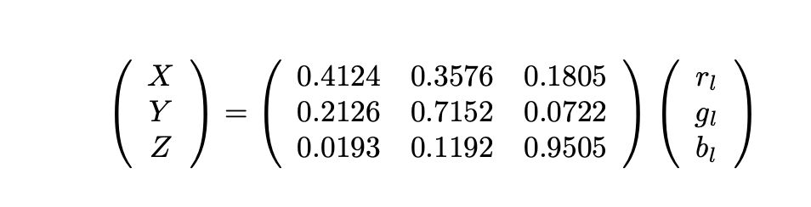
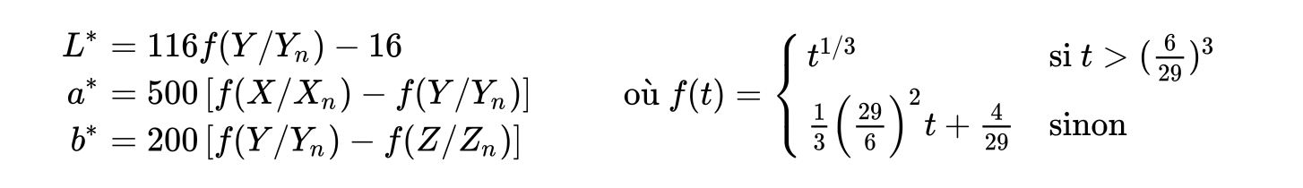
Comment calcule-t-on la Transformation ?
RGBLinear :
XYZ :
Lab :
11

Slide 14
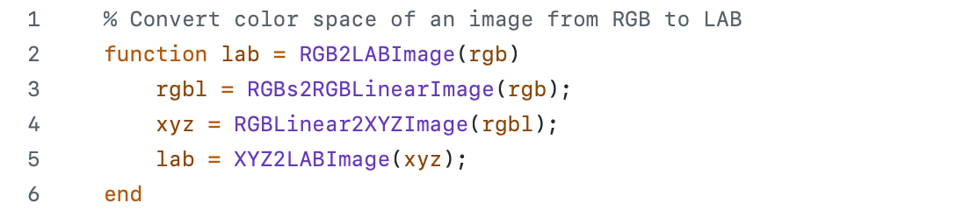
Comment calcule-t-on la Transformation ?
12

Slide 15
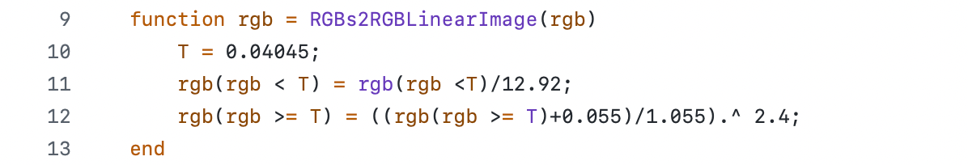
Comment calcule-t-on la Transformation ?
13

Slide 16
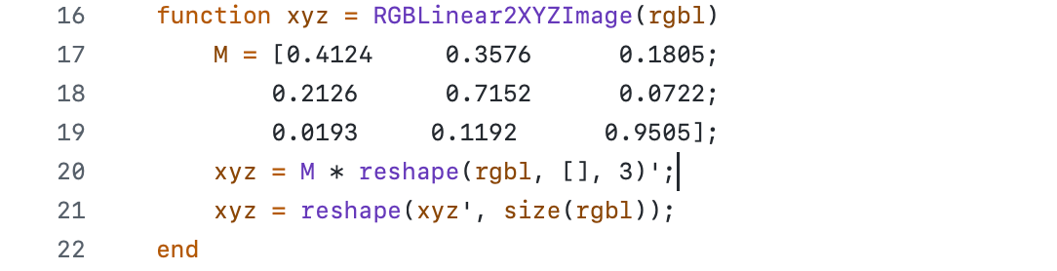
Comment calcule-t-on la Transformation ?
14

Slide 17
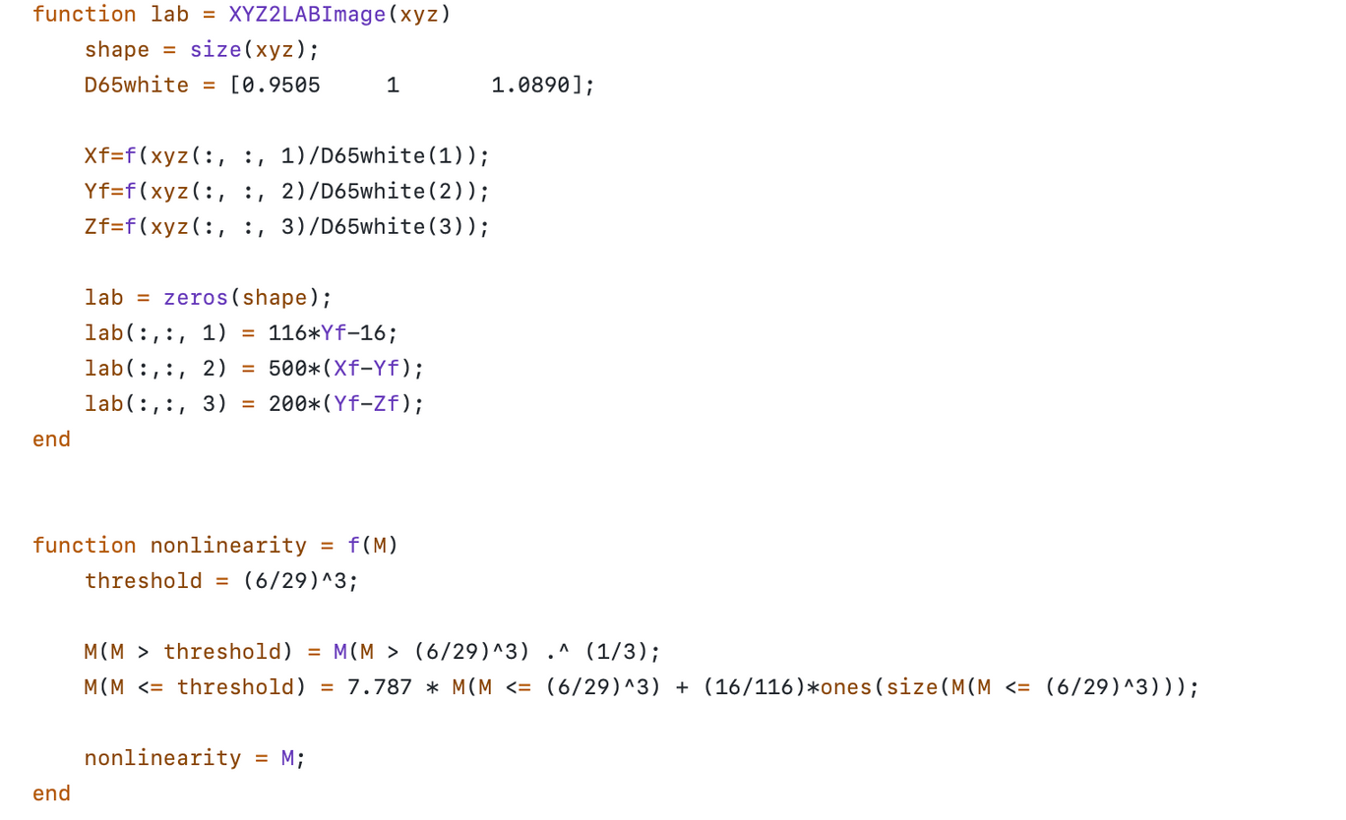
Comment calcule-t-on la Transformation ?
15

Slide 18
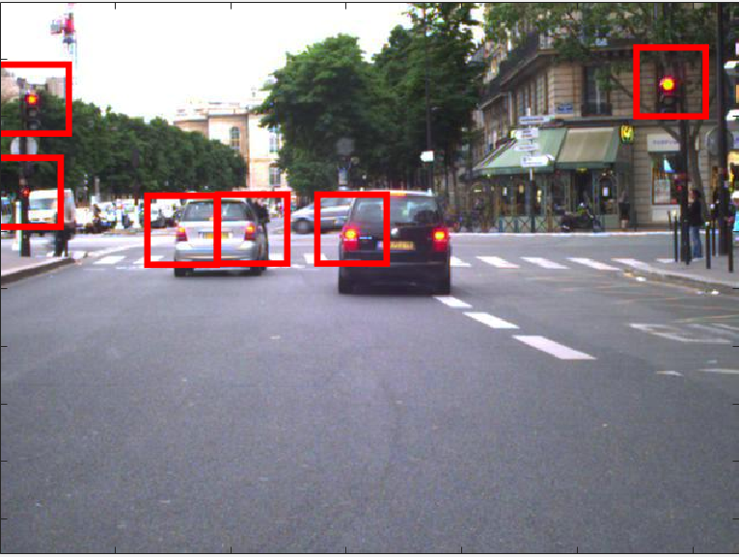
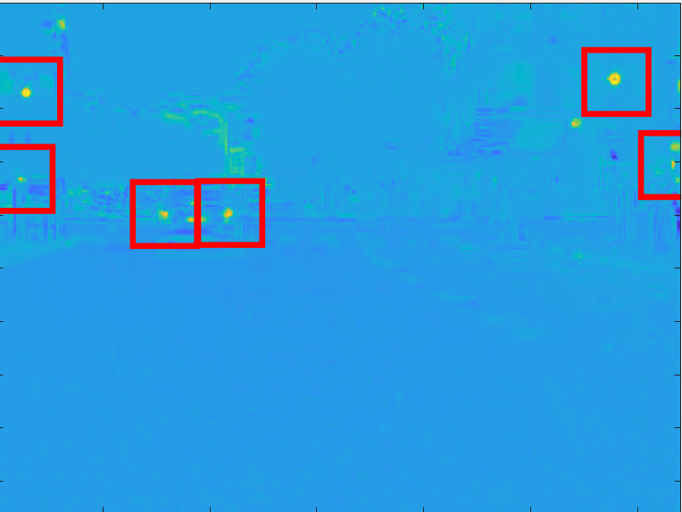
QUE VOIS L’ORDINATEUR ?
16

Slide 19
DÉtection de Maxima
17

Slide 20
QUELS fonctionnalités veut-on pour détecter les maxima ?
Pouvoir Calculer un nombre N DE maxima
Pouvoir spécifier dans quelLEs régions on souhaite trouver les maxima
18

Slide 21
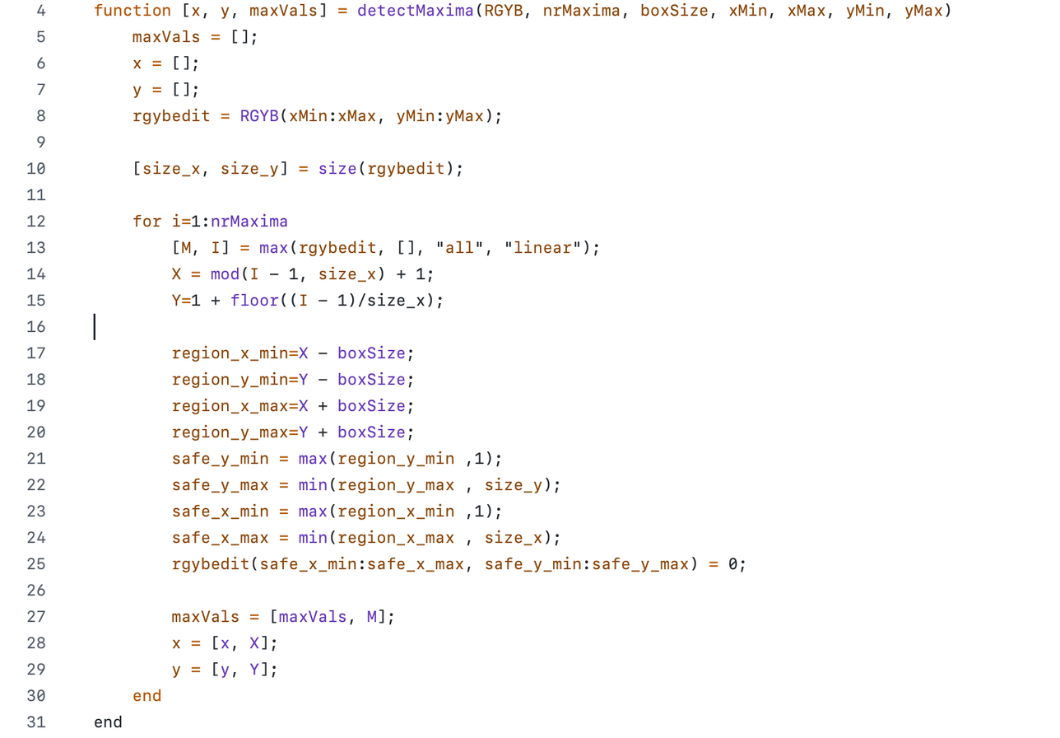
Comment calcule-t-on les MAXIMA ?
19

Slide 22
Filtrage des solutions
20

Slide 23
Quels stratégies pour filtrer les maxima ?
FIltrer par une valeur SEUIL
Filtrer par détection de forme circulaire
21

Slide 24
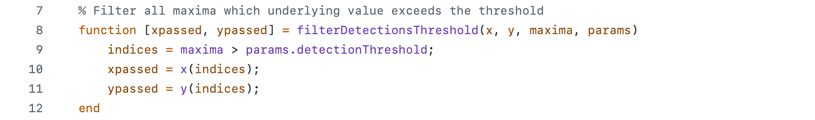
Comment filtre-t-on par VALEUR SEUIL ?
22

Slide 25
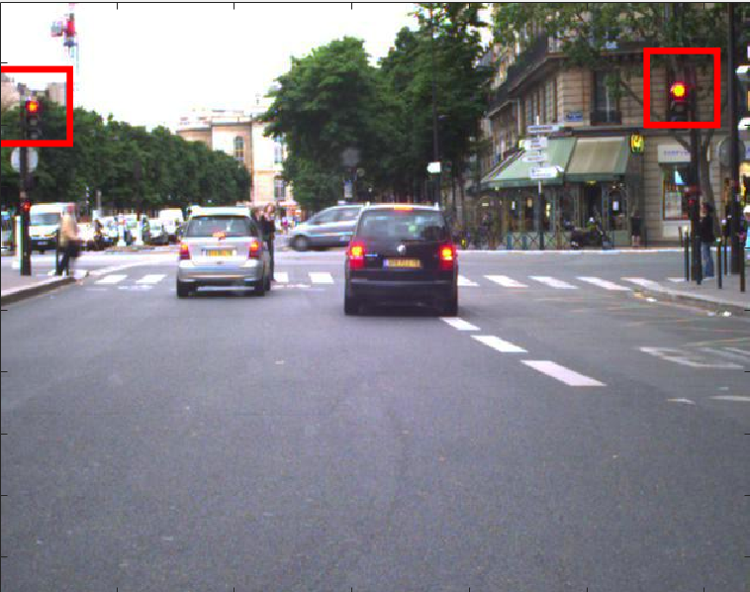
ApPliquons lE FILTRE PAR VALEUR SEUIL !
23

Slide 26
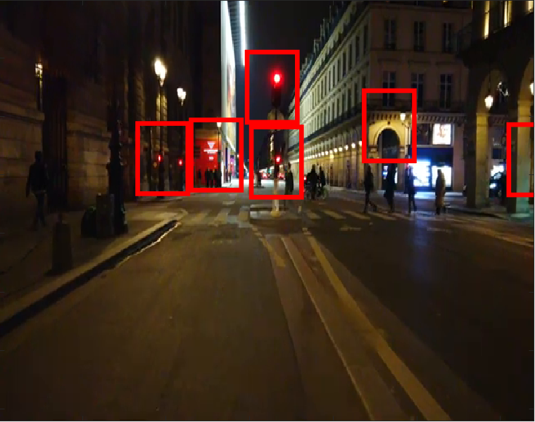
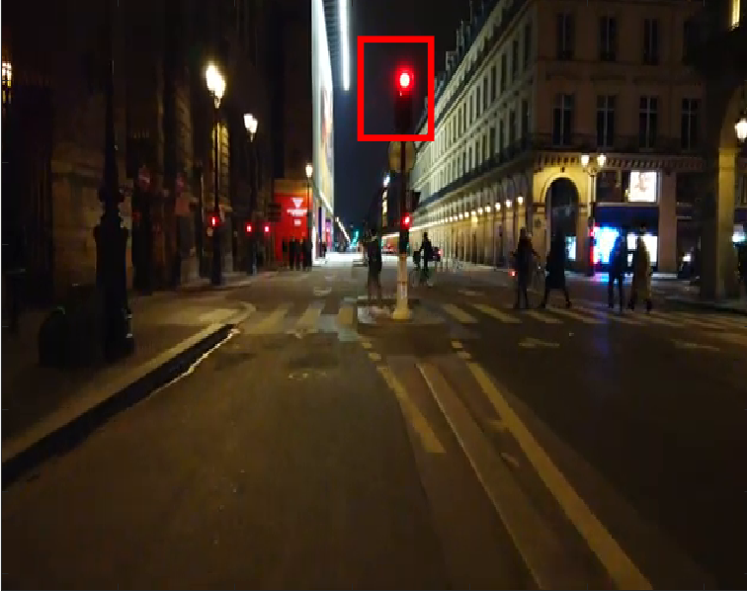
ApPliquons lE FILTRE PAR VALEUR SEUIL !
24

Slide 27
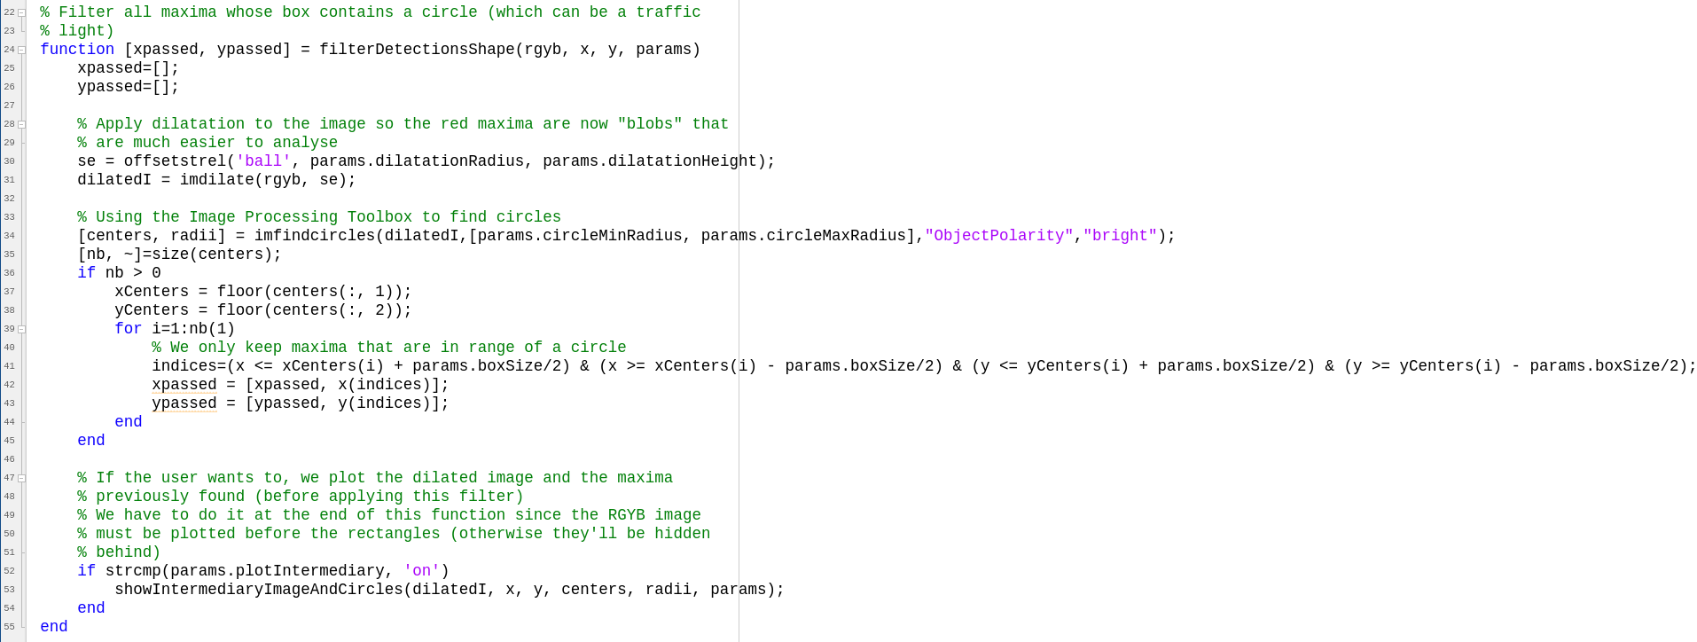
Comment filtre-t-on par détection de forme ?
edge detection + Circular hough transform
25

Slide 28
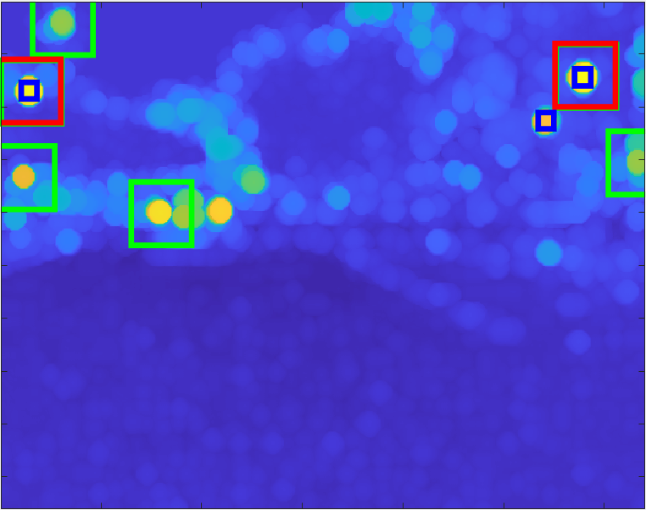

QUE VOIS L’ORDINATEUR ?
cercle de rayon trop important
26

Slide 29
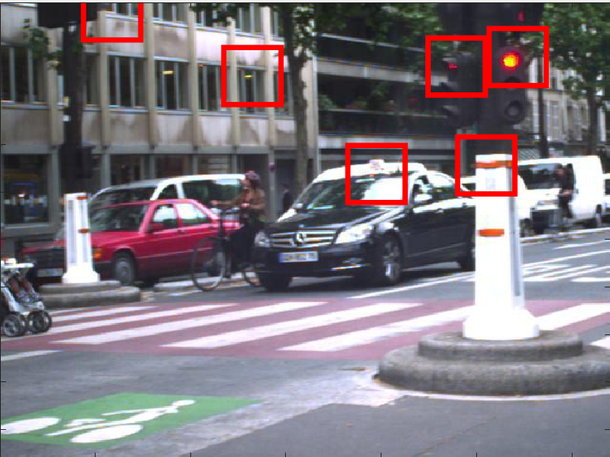
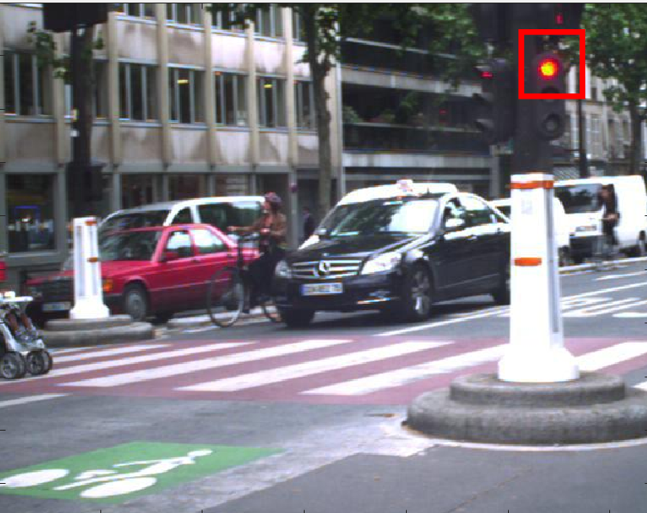
ApPliquons lE FILTRE DE détection de forme !
27

Slide 30
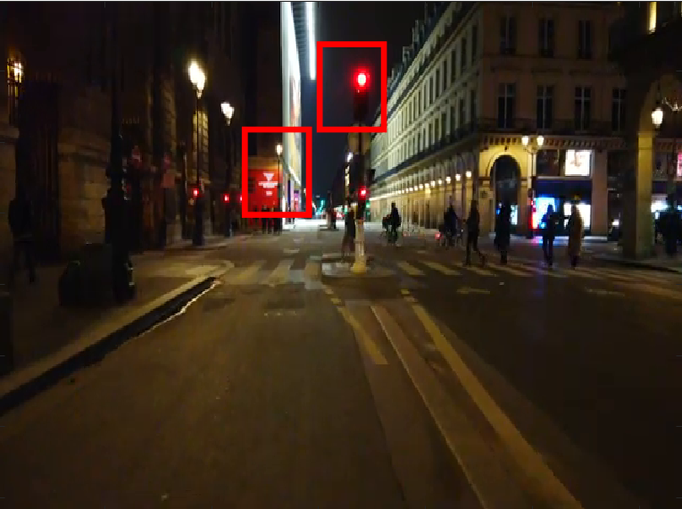
ApPliquons lE FILTRE DE détection de forme !
28

Slide 31
COMPARAISON DES PERFORMANCES DES FILTRES
AUCUN SEUIL FORMES SEUIL + FORMES
TEMPS MOYEN
TEMPS MAXIMAL
TEMPS MINIMAL
0,09 s
0,15 s
0,08 s
0,09 s
0,15 s
0,08 s
0,17 s
0,47 s
0,15 s
0,17 s
0,44 s
0,15 s
TEMPS DE réaction MOYEN d’un humain (acquisition de l’information + action) = 1 seconde
29

Slide 32
Optimisation
30

Slide 33
quelles stratégies pour optimiser ?
inutilité de calculer les maxima pour chaque image (traitement assez lourd)
Optimisation du code (pas de boucles hormis pour l’affichage des résultats)
Détection uniquement dans la partie supérieurE de l’image
TRAVAIL SUR LE Compromis performance-qualité
RECHERCHES SUR L’ESPACE HSV ET SUR DU DEEP LEARNING
31

Slide 34
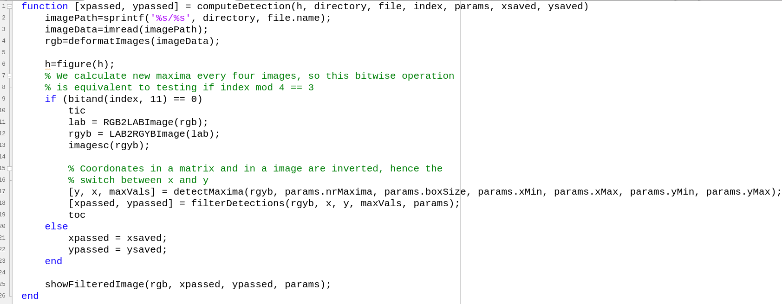
32

Slide 35
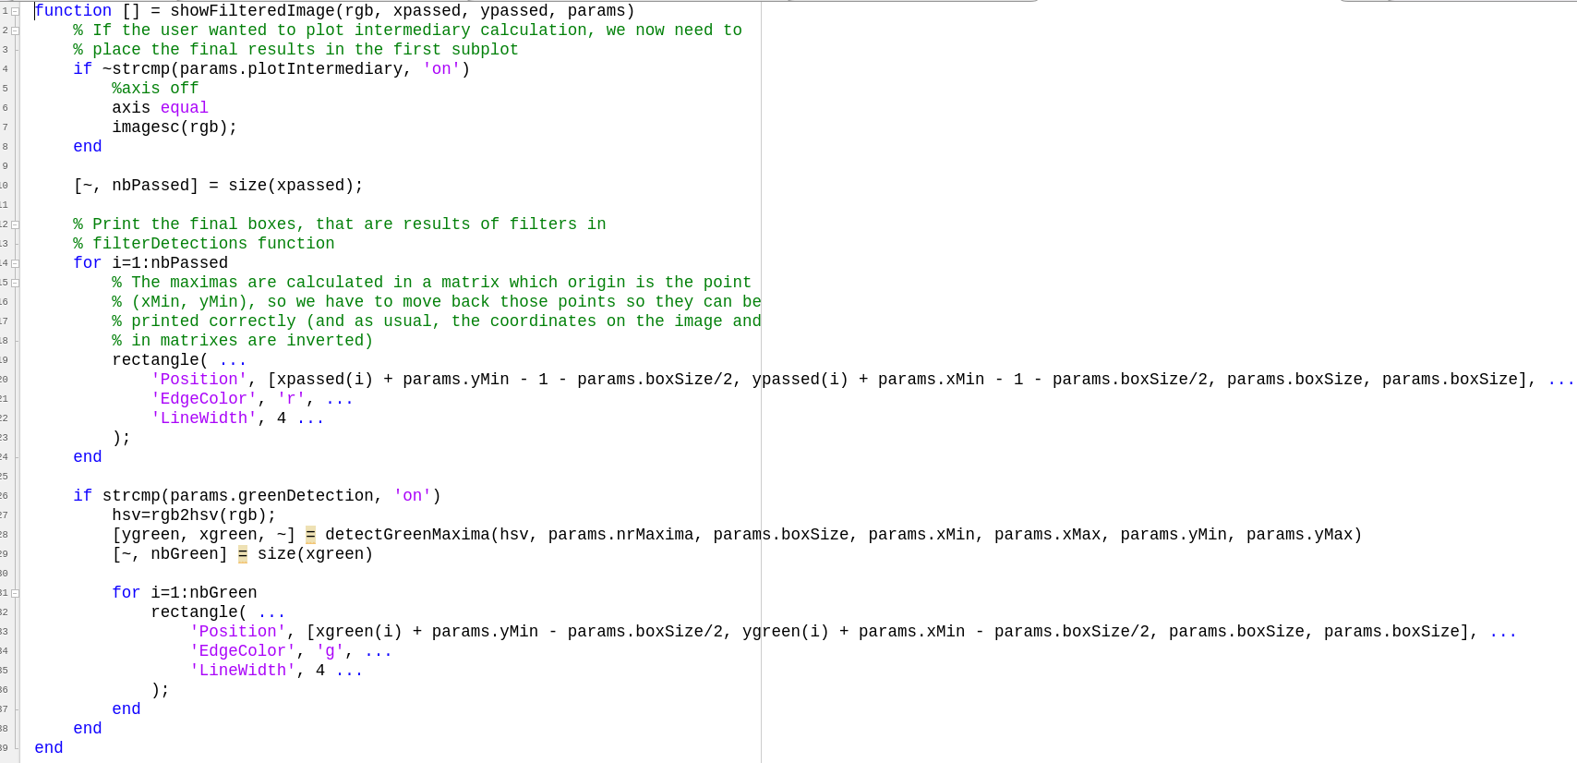
33

Slide 36

Pour aller plus loin
Utilisation de capteurs de vitesse pour adapter la vitesse de rafraîchissement
Utilisation de calcul multi-thread pour accélérer le processus (module payant et non disponible à l’ENSTA Paris)
Utilisation d’autres systèmes de couleur (HSV)
34

Slide 37
Merci!
Sources :
[1] Accidentologie et franchissement des feux au rouge (https://www.cerema.fr/system/files/documents/2020/08/note_accidents_et_franchissement_de_rouge_2005_cle47a6a1.pdf)
[2] Impact du contrôle automatisé feu rouge : Analyse des franchissements de feux rouges sur l’agglomération nantaise avant le déploiement de dispositifs de contrôle automatisé (HAL)
35

